Slide 1


TINESTAFETTEN 2023
FREDRIKSTAD IF

Slide 2
Tinestafetten
TINEstafetten er Norges desidert største ungdomsmønstring med rundt 100.000 påmeldte elever fra 6.- 9. klassetrinn.
I 2023 har TINEstafetten 30 års jubileum.
Det er ti deltakere på hvert lag,fire gutter og fire jenter + to reserver, som løper 200 meter hver på ca 300 idrettsarenaer rundt om i landet.

Slide 3
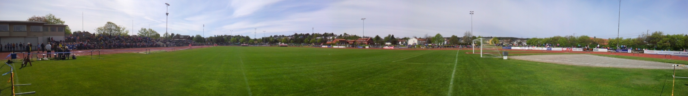
Tid og sted
9. mai 2023
10:00 - 13:30
Arrangementssted:
Sentralidrettsanlegget Lisleby

Slide 4
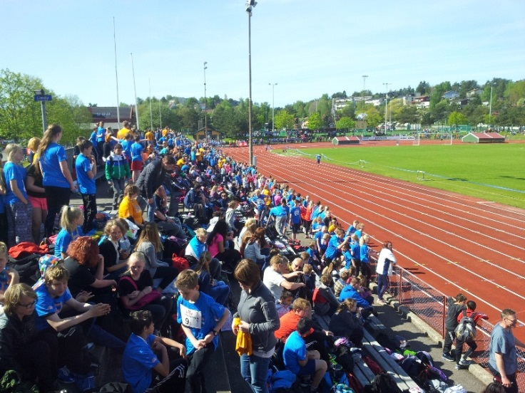
Status 24. april
Påmeldte lag
6. trinn (56 lag)
7. trinn (60 lag)
Åpen klasse barnetrinn (7 lag)
Åpen klasse ungdomstrinn (2 lag)
8. trinn (30 lag)
9. trinn (18 lag)
2014

Slide 5
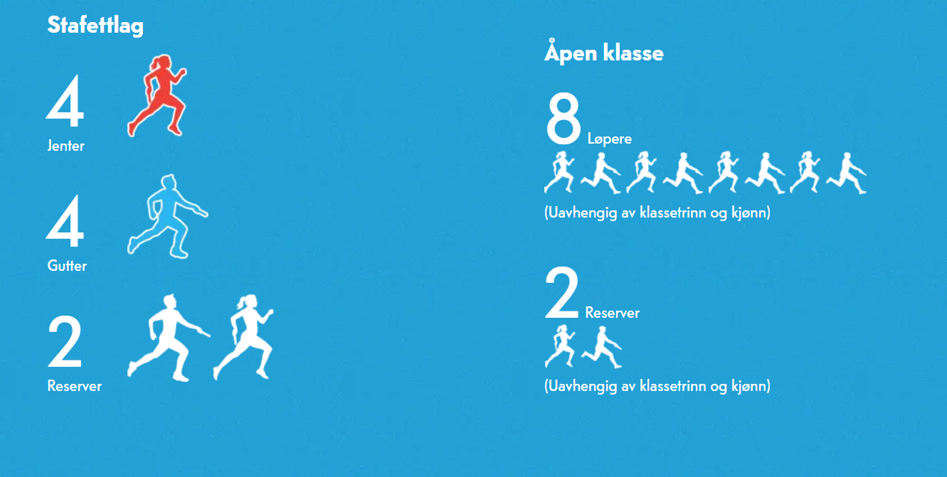
Stafetten
8 etapper à 200m

Slide 6
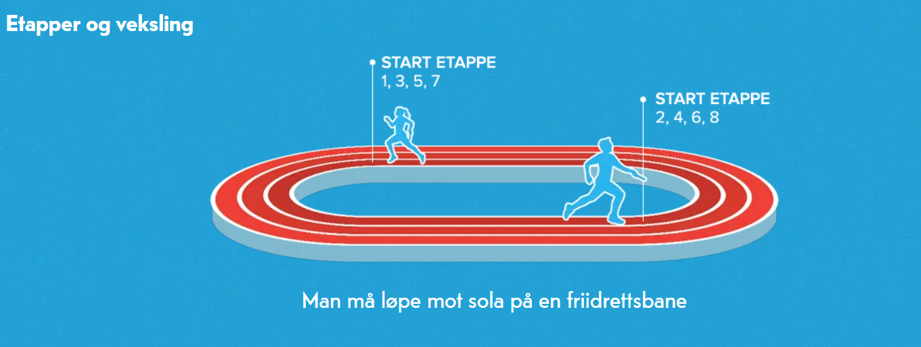
Stafetten

Slide 7
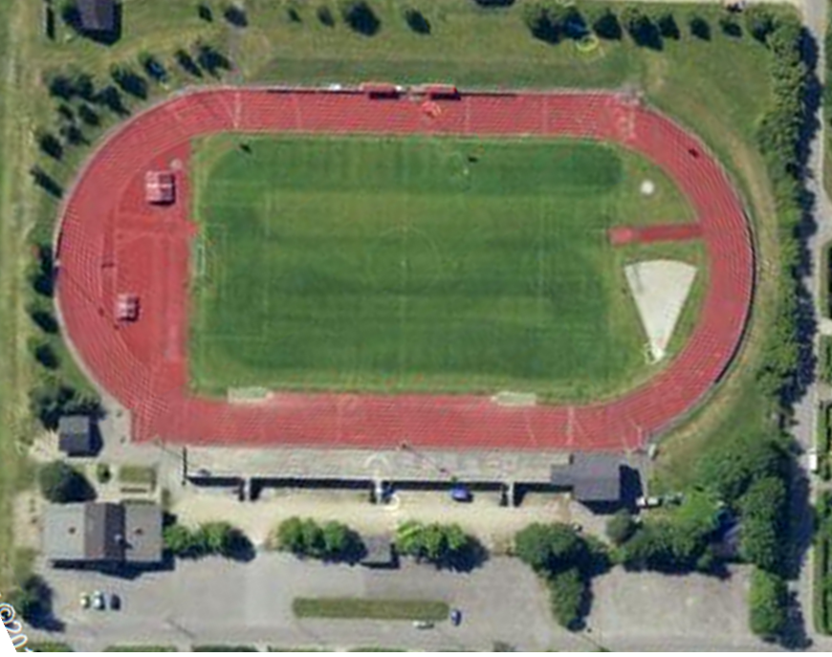
Tinestafetten - Lisleby
OPPVARMING
OPPVARMING
OPPVARMING
Veksling
2. 4. 6. 8. etappe
Forbudt å gå på gressmatta
START 1. etappe
Veksling
3. 5. 7. etappe
OPPVARMING
Mål
OPPROP

Slide 8
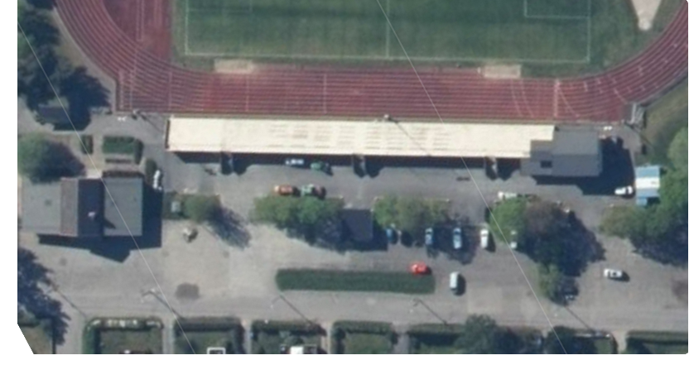
Tinestafetten 2023
Start/Mål
Til opprop
Toaletter
Under tribune
Utdeling av start-
nummer og
T-skjorter
Sykkelparkering
Oppslag/resultater
Konditorveien
Konditorveien
Sperrebånd
Lagvis bak hverandre,
1. etappe fremst i rekka
Etter anvisning lagvis
inn i garasje for innmarsj
Til og fra idrettsanlegget

Slide 9
Tidsskjema
Start 10:00
Opprop – 15 min
Innmarsj – 10 min
Intervall 8 min (+)

Slide 10
Bemanning
Seniorlauget
+ enkeltpersoner

